Slide 1
Поддержка и развитие малого и среднего предпринимательства на территории городского округа город Мегион на 2014-2020 годы
Координатор – департамент инвестиций и проектного управления администрации города
Исполнители:
Департамент муниципального заказа администрации города;
Департамент муниципальной собственности администрации города;
Департамент инвестиций и проектного управления администрации города;
Управление информационной политики администрации города

Slide 2
Цели и задачи муниципальной программы
Цель - повышение роли малого и среднего предпринимательства в экономике городского округа город Мегион
Задачи - совершенствование механизмов финансовой и имущественной поддержки;
информационно–консультационная поддержка субъектов малого и среднего предпринимательства

Slide 3
Целевые показатели муниципальной программы
№ п/п | Наименование показателей результатов | Ед. изм. | Значения показателей по годам
 |  |  | 2018 год | 2019 год | 2020 год
1 | 2 | 3 | 4 | 5 | 6
1 | Количество субъектов малого и среднего предпринимательства, единиц (без индивидуальных предпринимателей) | ед. | 527 | 528 | 529
2 | Оборот малых и средних предприятий | млн. руб. | 14288,62 | 15109,08 | 15977,65
3 | Количество индивидуальных предпринимателей | ед. | 2340 | 2380 | 2420
4 | Количество субъектов малого и среднего предпринимательства, получивших финансовую помощь в виде грантовой поддержки, единиц | ед. | 4 | 4 | 4
5 | Количество субъектов малого и среднего предпринимательства на 10 тыс. населения городского округа город Мегион | ед. | 513,8 | 521,0 | 528,0

Slide 4
Основные мероприятия муниципальной программы
№ п/п | Мероприятия программы | Ответственные исполнители | Источники финансирования | Финансовые затраты на реализацию
 |  |  |  | (тыс. руб.), годы
 |  |  |  | 2018 год | 2019 год | 2020 год
1 | 2 | 3 | 4 | 5 | 6 | 7
1 | Организация мониторинга деятельности малого и среднего предпринимательства в целях определения приоритетных направлений развития и формирования благоприятного общественного мнения о малом и среднем предпринимательстве | Департамент инвестиций и проектного управления администрации города | федеральный бюджет | 0,0 | 0,0 | 0,0
 |  |  | бюджет автономного округа | 0,0 | 0,0 | 0,0
 |  |  | местный бюджет | 250,0 | 250,0 | 250,0
2 | Проведение образовательных мероприятий для Субъектов и Организаций |  | федеральный бюджет | 0,0 | 0,0 | 0,0
 |  |  | бюджет автономного округа | 0,0 | 0,0 | 0,0
 |  |  | местный бюджет | 30,0 | 30,0 | 30,0
3 | Развитие молодежного предпринимательства |  | федеральный бюджет | 0,0 | 0,0 | 0,0
 |  |  | бюджет автономного округа | 0,0 | 0,0 | 0,0
 |  |  | местный бюджет | 30,0 | 30,0 | 30,0
4 | Финансовая поддержка Субъектов, осуществляющих производство, реализацию товаров и услуг в социально значимых видах деятельности, в части компенсации арендных платежей за нежилые помещения и по предоставленным консалтинговым услугам |  | федеральный бюджет | 0,0 | 0,0 | 0,0
 |  |  | бюджет автономного округа | 0,0 | 0,0 | 0,0
 |  |  | местный бюджет | 115,0 | 115,0 | 115,0

Slide 5
1 | 2 | 3 | 4 | 5 | 6 | 7
5 | Финансовая поддержка Субъектов по приобретению оборудования (основных средств) и лицензионных программных продуктов |  | федеральный бюджет | 0,0 | 0,0 | 0,0
 |  |  | бюджет автономного округа | 0,0 | 0,0 | 0,0
 |  |  | местный бюджет | 213,0 | 213,0 | 213,0
6 | Финансовая поддержка Субъектов по обязательной и добровольной сертификации (декларированию) продукции (продовольственного сырья) местных товаропроизводителей |  | федеральный бюджет | 0,0 | 0,0 | 0,0
 |  |  | бюджет автономного округа | 0,0 | 0,0 | 0,0
 |  |  | местный бюджет | 15,0 | 15,0 | 15,0
7 | Финансовая поддержка Организаций, осуществляющих в муниципальном образовании автономного округа оказание Субъектам поддержки по бизнес-инкубированию, проведению выставок, ярмарок, конференций и иных мероприятий, направленных на продвижение товаров, работ, услуг на региональные и международные рынки, подготовку, переподготовку и повышение квалификации кадров Субъектов и Организаций |  | федеральный бюджет | 0,0 | 0,0 | 0,0
 |  |  | бюджет автономного округа | 0,0 | 0,0 | 0,00
 |  |  | местный бюджет | 30,0 | 30,0 | 30,0

Slide 6
1 | 2 | 3 | 4 | 5 | 6 | 7
8 | Создание условий для развития Субъектов, осуществляющих деятельность в следующих направлениях: экология быстровозводимое домостроение, сельское хозяйство, переработка леса, сбор и переработка дикоросов, переработка отходов, рыбодобыча, рыбопереработка, ремесленническая деятельность, въездной и внутренний туризм |  | федеральный бюджет | 0,0 | 0,0 | 0,0
 |  |  | бюджет автономного округа | 0,0 | 0,0 | 0,0
 |  |  | местный бюджет | 52,0 | 52,0 | 52,0
9 | Финансовая поддержка социального предпринимательства, в том числе: Предоставление грантовой поддержки социальному предпринимательству |  | федеральный бюджет | 0,0 | 0,0 | 0,0
 |  |  | бюджет автономного округа | 0,0 | 0,0 | 0,0
 |  |  | местный бюджет | 15,0 | 15,0 | 15,0
 |  |  | федеральный бюджет | 0,0 | 0,0 | 0,0
9.1 | Предоставление грантовой поддержки на организацию Центра времяпрепровождения детей
 |  |  | бюджет автономного округа | 0,0 | 0,0 | 0,0
 |  |  | местный бюджет | 0,0 | 0,0 | 0,0
10 | Возмещение затрат социальному предпринимательству и семейному бизнесу |  | федеральный бюджет | 0,0 | 0,0 | 0,0
 |  |  | бюджет автономного округа | 0,0 | 0,0 | 0,0
 |  |  | местный бюджет | 80,0 | 80,0 | 80,0

Slide 7
1 | 2 | 3 | 4 | 5 | 6 | 7
11 | Грантовая поддержка начинающих предпринимателей | Департамент муниципальной собственности | федеральный бюджет | 0,0 | 0,0 | 0,0
 |  |  | бюджет автономного округа | 0,0 | 0,0 | 0,0
 |  |  | местный бюджет | 45,0 | 45,0 | 45,0
12 | Грантовая поддержка начинающих инновационных компаний |  | федеральный бюджет | 0,0 | 0,0 | 0,0
 |  |  | бюджет автономного округа | 0,0 | 0,0 | 0,0
 |  |  | местный бюджет | 25,0 | 25,0 | 25,0
13 | Финансовая поддержка инновационным компаниям |  | федеральный бюджет | 0,0 | 0,0 | 0,0
 |  |  | бюджет автономного округа | 0,0 | 0,0 | 0,0
 |  |  | местный бюджет | 0,0 | 0,0 | 0,0
14 | Передача Субъектам во владение и (или) пользование муниципального имущества на возмездной и безвозмездной основе |  | федеральный бюджет | 0,0 | 0,0 | 0,0
 |  |  | бюджет автономного округа | 0,0 | 0,0 | 0,0
 |  |  | местный бюджет | 0,0 | 0,0 | 0,0

Slide 8
1 | 2 | 3 | 4 | 5 | 6 | 7
15 | Возмещение затрат за пользование электроэнергией при производстве хлеба и хлебобулочных изделий | Управление информационной политики | федеральный бюджет | 0,0 | 0,0 | 0,0
 |  |  | бюджет автономного округа | 0,0 | 0,0 | 0,0
 |  |  | местный бюджет | 200,0 | 200,0 | 200,0
16 | Информационное сопровождение мероприятий, подготовленных и проводимых администрацией города в сфере поддержки и развития малого и среднего предпринимательства города |  | федеральный бюджет | 0,0 | 0,0 | 0,0
 |  |  | бюджет автономного округа | 0,0 | 0,0 | 0,0
 |  |  | местный бюджет | 0,0 | 0,0 | 0,0
17 | Предоставление консультаций по вопросам ведения малого и среднего предпринимательства |  | федеральный бюджет | 0,0 | 0,0 | 0,0
 |  |  | бюджет автономного округа | 0,0 | 0,0 | 0,0
 |  |  | местный бюджет | 0,0 | 0,0
18 | Итого по муниципальной программе |  | федеральный бюджет | 0,0 | 0,0 | 0,0
 |  |  | бюджет автономного округа | 0,0 | 0,0 | 0,0
 |  |  | местный бюджет | 1100,0 | 1100,0 | 1100,0

Slide 9
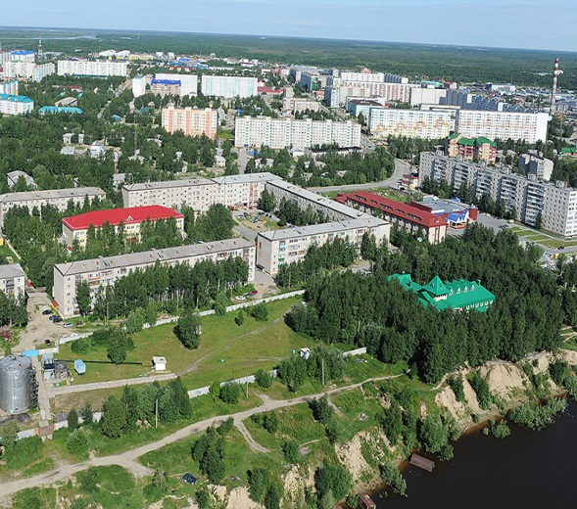
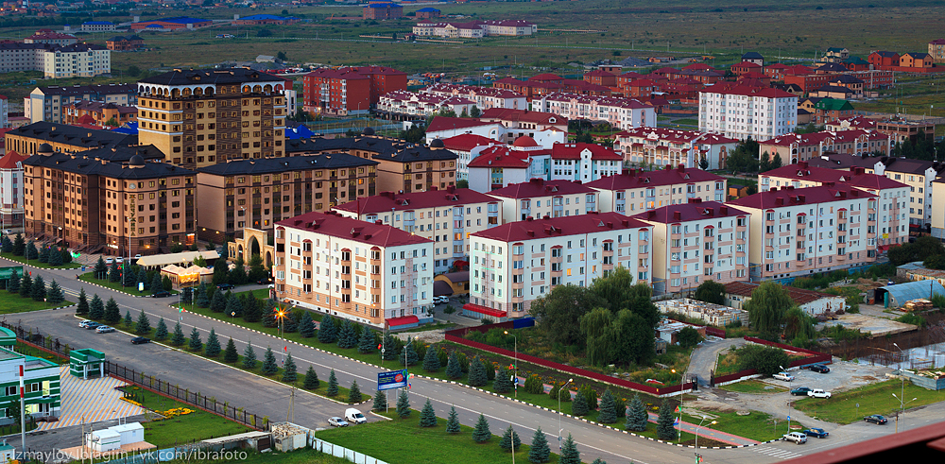
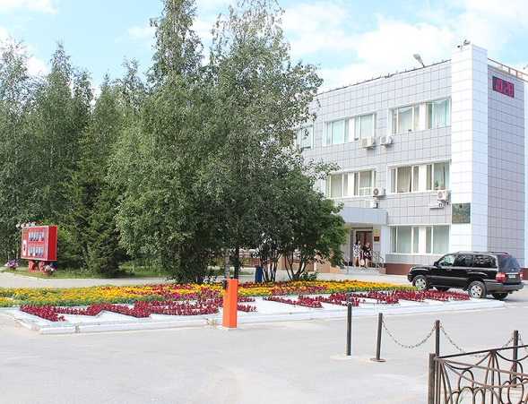
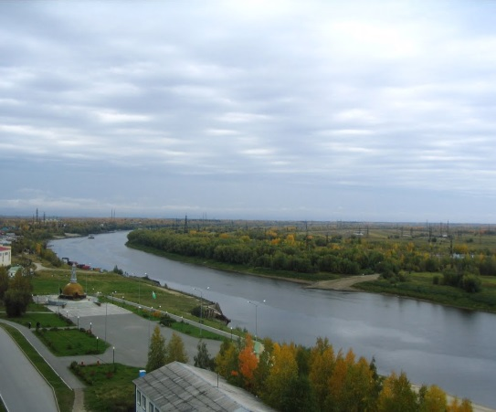
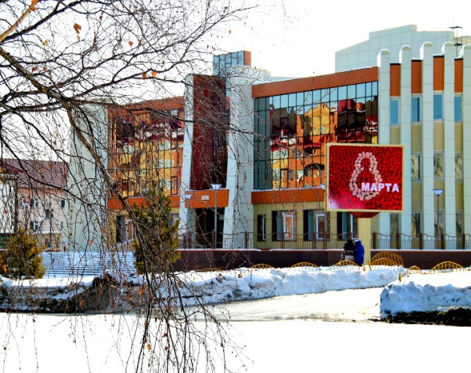
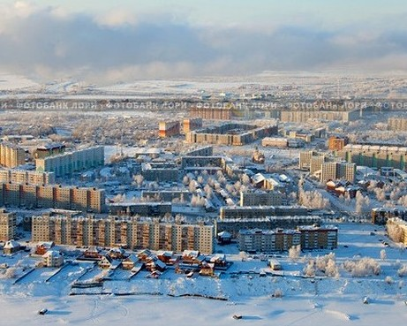
СПАСИБО ЗА ВНИМАНИЕ!

